Slide 1


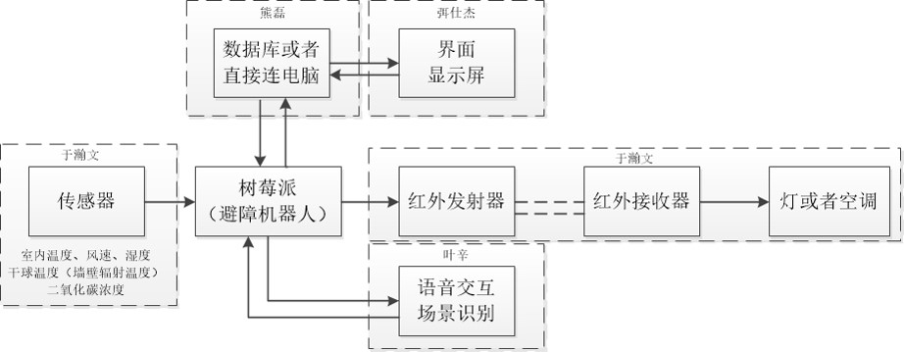

基于热感知机器人的智能环控系统
团队成员：熊磊、叶辛、于瀚文、弭仕杰
指导老师：姚晔、赵鹏生 |资助企业：绍兴赛维楼宇科技有限公司
项目背景
项目简介
功能需求
随着物联网的兴起和5G时代的到来，智慧城市的概念逐步发展。物联网应用于建筑领域已非一日之谈，而且越来越向着智能化前进。通过实时监测与实时计算进行优化运行管理，实时提供在线能源系统平衡信息和调整决策方案，从而指导各个子系统处于最优的运行工况，达到绿色节能。
这里不太好，字有点多！
图1 系统模块框架
该系统共包含5个模块，分别是数据采集、数据处理、数据可视化、人机交互和机器人循迹避障模块。1）数据采集模块使用Lora传感器采集环境参数，包括温湿度、PM2.5浓度等等，可无线传输环境参数至树莓派主板并上传数据库；2）数据处理模块根据模型对环境热舒适情况进行判断，后期可基于数据训练模型，使其可自适应；3）人机交互模块可实现语音唤醒、播报当前室内外温湿度等信息和语音控制功能4）数据可视化模块可实现远程网页访问、控制该环控系统5）机器人循迹避障模块可使机器人按照轨迹在一定空间内多点监测。
1）搭建一个具有热感觉的智能机器人，能简单进行语音播报当前所处环境的热舒适情况；
2）该机器人将有静坐、站立和行走三种活动状态；
3）该机器人能和环控系统进行信息交互，环控系统能根据机器人的热感觉情况智能调节送风风量，最终使机器人
的“热感
觉”为舒
适。

Slide 2
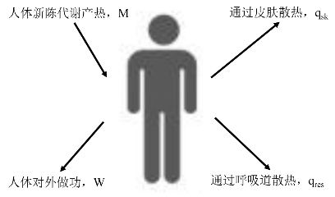
基于热感知机器人的智能环控系统
团队成员：熊磊、叶辛、于瀚文、弭仕杰
指导老师：姚晔、赵鹏生 |资助企业：绍兴赛维楼宇科技有限公司
数据采集
数据处理
项目背景啦
啦啦啦
项目背景啦
人机交互
数据可视化
项目背景啦
啦啦啦
项目背景啦
啦啦啦

Slide 3
温度
TVOC
PM2.5
眼、鼻、口
双手
作为产品“感官”的传感器与LORA无线模块的结合，加上Raspberry Pi 4B优异的性能，配合上作为“双手”的红外控制模块，形成的便是一款无线采集环境参数、数据实时上传云端、PMV精准分析计算、红外合理调控的完整体系。
湿度
噪音
光照强度
二氧化碳
甲醛

